Slide 1
Best of Privatversicherungen
Überblick über aktuelle Top Empfehlungen
(Vorteile und Vertriebsargumente | praktische Anwendung - Rechentools | Ausblick)
Referenten: Ringo Wilken | Andreas Kiss
Hamburg, den 12. Februar 2025

Slide 2
ZWS I - Workshop | Privatversicherungen
Agenda
afm Empfehlungen
Praktische Anwendung | Antragstellung
Rechentools
Ausblick

Slide 3



ZWS I - Workshop | Privatversicherungen | Empfehlungen
Privathaftpflicht
Interlloyd
VHV
Markthighlights:
Marktgarantie
Besitzstandsgarantie
Deliktunfähigkeit
Erweiterter versicherter Personenkreis
„rund ums geliehene Kfz“
„B-Note“
etc.
Leistungsorientierte Konzepte
Sehr gutes Preis-Leistungs-Verhältnis
Lehrer- und Diensthaftpflicht (verwaltende Beamte) bereits inkludiert
5 Jahre Preisgarantie im Infinitus
Neu: umfangreiche Absicherung für Beamte
Starkes Leistungspaket in Verbindung mit dem Baustein Exklusiv
Nachlassmöglichkeiten
10% über Kontingent
Sehr gutes Preis-Leistungs-Verhältnis
Smart Consult
alt. Excel-Rechner
(BeraterPortal)
Smart Consult
alt. Vokis
(TerminalServer)

Slide 4
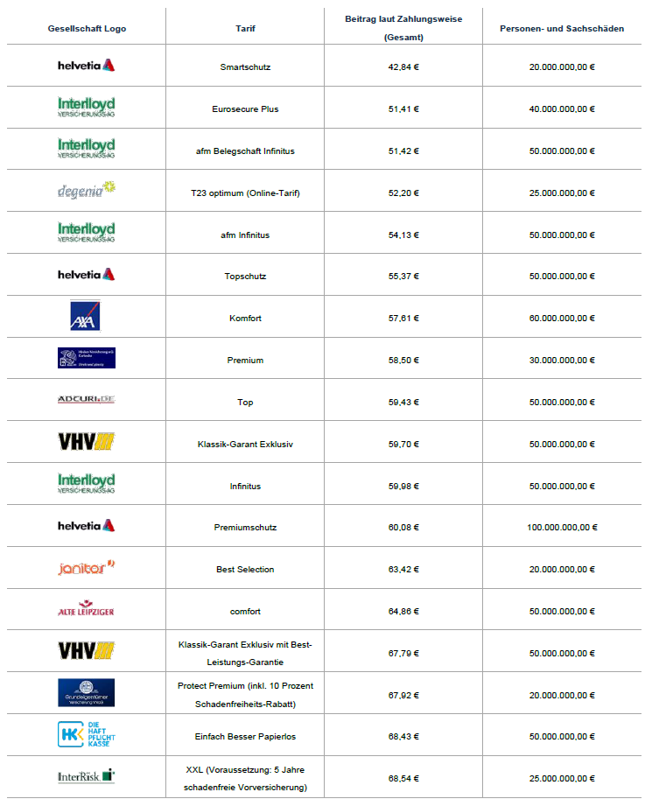
ZWS I - Workshop | Privatversicherungen | Empfehlungen
Privathaftpflicht
Marktvergleich
Familie, ohne SB,
VN geb. 13.03.1980,
mind. 20 Mio. DS,
Adresse KWK,
Vorversicherung seit
> 5 Jahren

Slide 5

ZWS I - Workshop | Privatversicherungen | Empfehlungen
Rechtsschutz
Concordia
KS / Auxilia
Markthighlights:
Bausteine
(u.a. Bauherren, Kapitalanlegerstreitigkeiten, Studienplatzvergabe, Eherecht, erbrecht)
SB Variationen
Geringe Wartezeiten
etc.
Komplettpaket (P, B, V, I) inklusive SSR mit Leistungs- und Prämienvorteilen
Umfangreicher Versicherungsschutz erweiterbar über Sorglos Plus Baustein (119,00 €)
Sehr gutes Preis-Leistungs-Verhältnis
Selbstbehalt 250 € fest
Komplettpaket (P, B, V, I) inklusive SSR
Nur Möglich in Verbindung mit Mitgliedschaft KS Automobilclub
Individuelle SB-Varianten
Smart Consult
alt. Online-Rechner
(BeraterPortal)
Smart Consult
alt. Online-Rechner
(BeraterPortal)
262,00 €
265,00 €

Slide 6
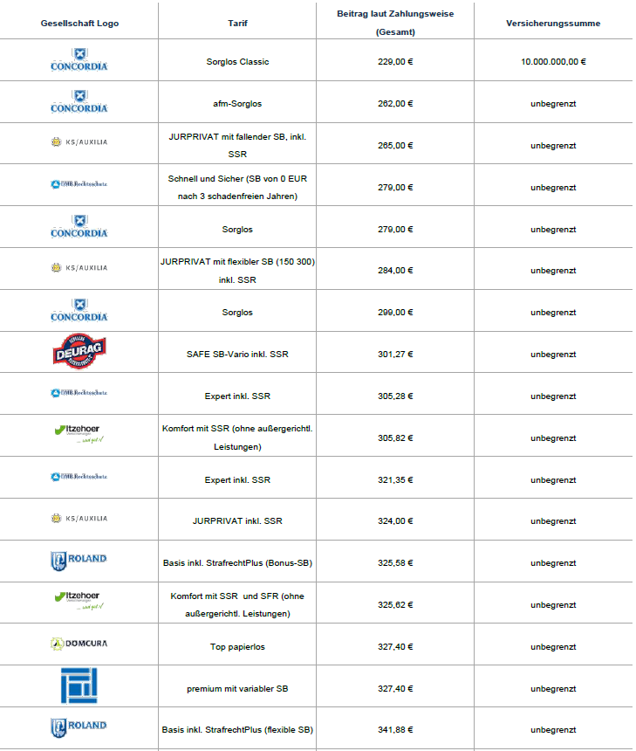
ZWS I - Workshop | Privatversicherungen | Empfehlungen
Rechtsschutz
Marktvergleich
PBVI + SSR
max. 300 € SB

Slide 7

ZWS I - Workshop | Privatversicherungen | Empfehlungen
Unfall
balois
VHV
Interlloyd
Markthighlights:
Gliedertaxen
Unfallbegriff
Gesundheitsfragen
Abrechnungen
etc.
Drei Konzepte Silber, Gold und Gold 100
Gesundheitsfragen nur bei Gold 100, Zusatzbausteinen oder im Seniorentarif
Hohe Versicherungssummen möglich
Starkes Leistungspaket in Verbindung mit dem Baustein Exklusiv
Klassik Deckung ohne Gesundheitsfragen
afm Sondertarif Premium
Sehr gutes Preis-Leistungs-Verhältnis
Solide Grunddeckung
Smart Consult
alt. In Abstimmung bzw. im Aufbau Online-Rechner
(BeraterPortal)
Smart Consult
alt. Vokis
(TerminalServer)
Smart Consult
alt. Excel-Rechner
(BeraterPortal)

Slide 8
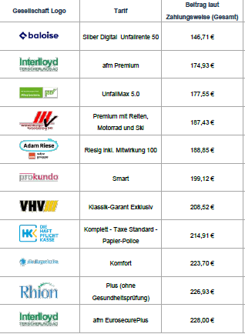
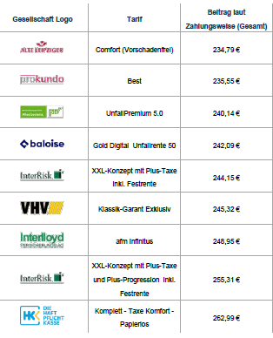
ZWS I - Workshop | Privatversicherungen | Empfehlungen
Unfall
Marktvergleich
Immobilienkaufmann,
100k Grundsumme,
10k Tod,
20 € KHT,
1.000 € Rente,
Eigenbewegungen

Slide 9
ZWS I - Workshop | Privatversicherungen | Empfehlungen
Tiere - KV
Uelzener
Barmenia
Helvetia
Markthighlights:
Benannte
Krankheiten
GOT Sätze
Behandlungs-
zeitraum
Kündigungsschutz
etc.
Prämien unabhängig von Rasse, Alter, Geschlecht und Nutzung
Altersfaktoren (jährliche Prämienanpassung)
Starke Leistungen
Hohes Prämienniveau
Sehr gutes Preis-Leistungs-Verhältnis
Kündigungsverzicht mit Beginn des 4. VJ in den OP-Tarifen
Sehr gutes Preis-Leistungs-Verhältnis
Kündigungsverzicht mit Beginn des 4. VJ in den OP-Tarifen
Online-Rechner
(BeraterPortal)
Online-Rechner
(BeraterPortal)
Online-Rechner
(BeraterPortal)

Slide 10

ZWS I - Workshop | Privatversicherungen | Empfehlungen
Hausrat
Interlloyd
VHV
Markthighlights:
Marktgarantie
Konditionsdifferenzdeckung
Nachtzeitklausel
Windstärkeregelung
Risikoort erweitert
Allgefahren-Deckung
„B-Note“
etc.
Sehr gutes Preis-Leistungs-Verhältnis
Sehr guter Service
(Vertrag und Schaden)
Konditionsdifferenzdeckung in Eurosecure Plus | Infinitus
Starkes Leistungspaket in Verbindung mit dem Baustein Exklusiv
Sehr gutes Preis-Leistungs-Verhältnis
Smart Consult
alt. Excel-Rechner
(BeraterPortal)
Smart Consult
alt. Vokis
(TerminalServer)

Slide 11

ZWS I - Workshop | Privatversicherungen | Empfehlungen
Wohngebäude
Interlloyd
Concordia
Markthighlights:
Gebäudetechnik / alternative Energien
Windstärkeregelung
Allgefahren-Deckung
„B-Note“
etc.
Sehr gutes Preis-Leistungs-Verhältnis (afm Prämie etwa 30% unter Standardprämie)
Sehr guter Service
(Vertrag und Schaden)
Baustein Gebäudetechnik bzw. Baustein alternative Energien (separate Technikdeckung)
afm Konzept für EFH/ZFH
Max. 50 Jahre alt und ohne Vorschäden
Höchstentschädigung 2,5 Mio. €
Smart Consult
alt. Excel-Rechner
(BeraterPortal)
Smart Consult (only)

Slide 12
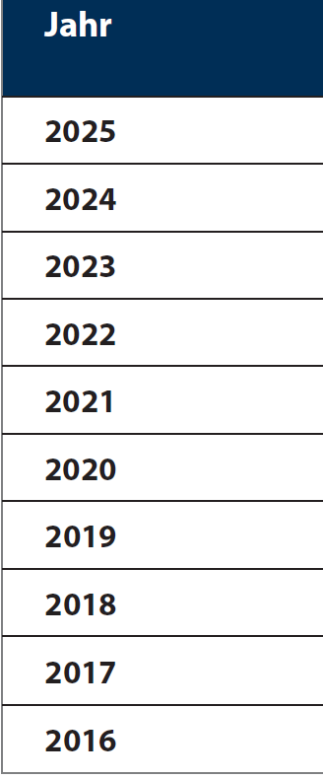
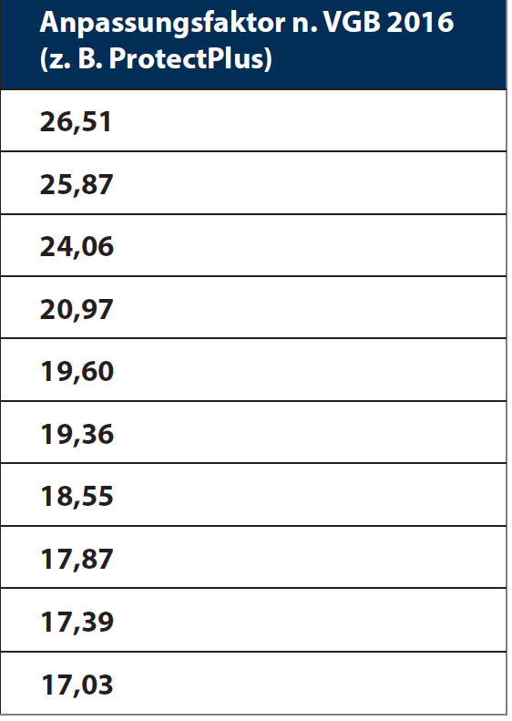
ZWS I - Workshop | Privatversicherungen | Ausblick
Wohngebäude – Entwicklung der Prämien
Weitere Anpassungen sind zu erwarten

Slide 13
ZWS I - Workshop | Privatversicherungen | Ausblick
Interlloyd
Neue Wohngebäudeversicherung in 2025
  Überarbeitete Leistungsinhalte
  Neue Rabattstruktur, Wegfall des SFR
  Schließung des afm Eurosecure 2008
Überarbeitung der gesamten afm Interlloyd Produktwelt | Vereinfachung, weniger Sonderregelungen
Aktualisierung PHV in 2025
Aktualisierung Unfall in 2026

Slide 14
ZWS I - Workshop | Privatversicherungen | Ausblick
Fachabteilung
Bestandsaktion Gebäude – nächster Schritt schadenbelastete Verträge
Bestandsaktion Unfall

Slide 15
ZW 2025 - I | Best of Privatversicherungen - Kfz-Markt
Agenda
Kfz-Markt
Nafi-Online und Offline – Wie geht es weiter?
Junge Leute

Slide 16
ZWS I - Workshop | Privatversicherungen | Kfz-Markt
Kfz-Markt - Daten, Zahlen und Fakten
Versicherer erhöhen zum zweiten Mal in Folge die Kfz-Prämien
  über 80% der Kunden waren betroffen
Combined Ratio (CR)
  2021 es gab eine gute Durchmischung - Durchschnitt lag bei 94,80
  2022 fast 50% der Versicherer über 100% - Durchschnitt lag bei 102,55
  2023 keine Versicherer unter 100% - Durchschnitt lag bei 112,24
  2024 Es wird auch für 2024 von Gesamt-GDV eher negativen Zahlen ausgegangen
Was passiert bzw. passierte
  Ende 2023 Es kam zu Anpassungen zwischen 10 % und 15%
  Ende 2024 waren Anpassungen von 25% fast normal
  2025 Erste Anpassungen zwischen 5 und 10 % sind schon am Markt vorhanden

Slide 17
ZWS I - Workshop | Privatversicherungen | Kfz-Markt
Nafi – Wie geht es weiter?
Abschaltung der Zugänge
  Am 31.03.2025 wird Nafi-Offline nicht mehr erreichbar sein
  Fachabteilung wird in dringenden Fällen auf Datenbestand noch zugreifen können.
Ausschließlich Nafi-Online
  Nutzung nur mit eigener Lizenz – ein Teilen mit anderen Nutzern ist nicht möglich

Slide 18

ZWS I - Workshop | Privatversicherungen | Empfehlungen - Kfz
KRAVAG
Kfz
AXA
Spezielle Lösungen:
Junge Leute
In Kürze auch im BeraterPortal
als neuer Bereich
Zusatzfahrer
318 € pro Fahrer
18 bis 25 Jahre
Sondereinstufung SF05
“alle FZ“ im Konzern R+V
Start & Drive
320 bis 370 € je Vertrag
18 bis 25 Jahre
Sondereinstufung SF05
FZ je nach Tarif
VHV
ÖVB
Autostarter
299 € pro Fahrer
18 bis 24 Jahre
Sondereinstufung SF05
6 aufgeführte FZ
Einschluss Fahrerkreis
Normaler Tarif
altersunabhängig
-----
nur das tarifierte FZ

Slide 19
ZWS I - Workshop | Privatversicherungen | Empfehlungen - Kfz
KRAVAG
Allianz
Kfz
VHV
Hohe Neuwerte versicherbar
- 200.000 € PKW
Übernahme von Sondereinstufungen
KASKO-Spezial
Hohe Neuwerte versicherbar
- 200.000 Plus € PKW
Übernahme von Sondereinstufungen
Beitragsschutz
Übernahme von Sondereinstufungen mit
wenigen Ausnahmen
Itzehoer
ÖVB
Concordia
Gute E-Fahrzeug-Leistungen
Einschluss junger Fahrerkreis
Immer wieder gute Prämien
Sehr gutes Preis-Leistungs-Verhältnis (afm-Konditionen)
Übernahme von Sondereinstufungen
max. bis SF04

Slide 20
ZWS I - Workshop | Privatversicherungen | Kfz – Nafi-Online
Wir gehen Online !!!!
LIVE
Schnellrechner
Bestandsvergleich
Rabatte
Sondereinstufungen

Slide 21
ZWS I - Workshop | Privatversicherungen
Danke für ihre Aufmerksamkeit

